Slide 1









Slide 2
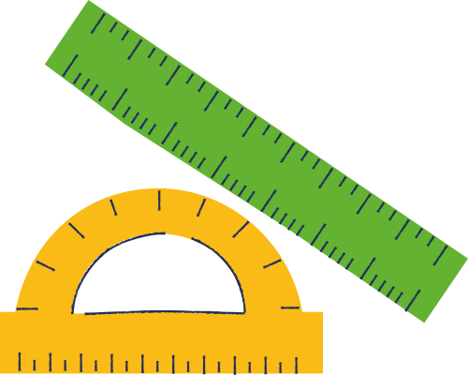


Chào các em,
hãy cùng nhau ôn lại bài cũ cùng cô nhé!

Slide 3
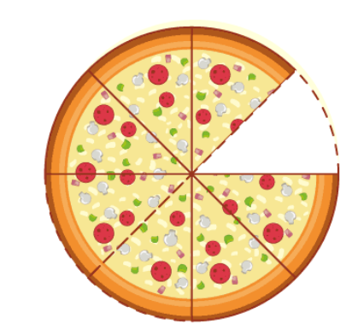

Câu 1: Em hãy cho biết phân số biểu thị phần bánh pizza bị lấy đi
$$\frac{1}{8}$$
Tử số
Mẫu số
Nêu tử số và mẫu số của phân số này

Slide 4

Câu 2: Phân số sau đây được viết đúng hay sai? Giải thích lựa chọn của em
$$\frac{7}{0}$$
Đây không phải là phân số vì mẫu số phải khác 0

Slide 5
Bây giờ, mình cùng nhau đến với phần
LUYỆN TẬP nhé!

Slide 6
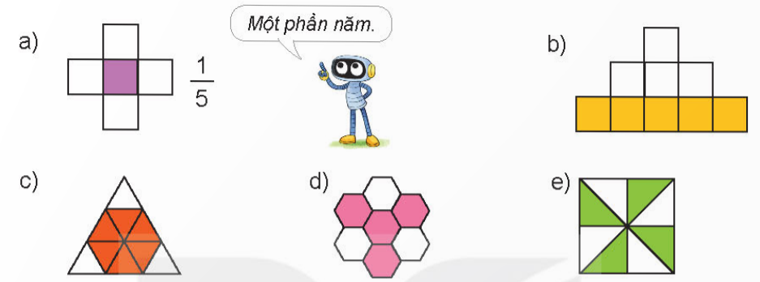

Bài
Viết rồi đọc phân số chỉ phần đã tô màu trong mỗi hình sau (theo mẫu)
01

Slide 7
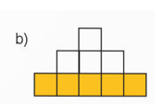
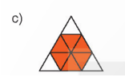


Bài
Viết rồi đọc phân số chỉ phần đã tô màu trong mỗi hình sau (theo mẫu)
01
$$\frac{5}{9}$$
Năm phần chín
$$\frac{6}{9}$$
Sáu phần chín

Slide 8
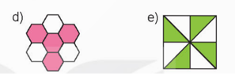


Bài
Viết rồi đọc phân số chỉ phần đã tô màu trong mỗi hình sau (theo mẫu)
01
$$\frac{4}{7}$$
Bốn phần bảy
$$\frac{4}{8}$$
Bốn phần tám

Slide 9




Bài 2
Viết phân số
$$\frac{7}{19}$$
a) Bảy phần mười chín
$$\frac{9}{10}$$
b) Chín phần mười
$$\frac{17}{23}$$
c) Mười bảy phần hai mươi ba
$$\frac{25}{58}$$
d) Hai mươi lăm phần năm mươi tám

Slide 10





$$\frac{3}{4}$$
Bài 3
Đã tô màu số bông hoa nào dưới đây
A
B
C

Slide 11
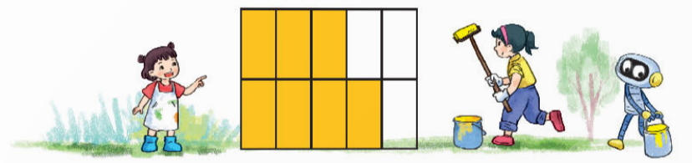
Bài 4
Chọn câu trả lời đúng
a) Phân số chỉ số phần bức tường Mai chưa sơn màu là:
A. $\frac{3}{7}$ B. $\frac{3}{10}$ C. $\frac{7}{3}$ D. $\frac{10}{3}$
a) Phân số chỉ số phần bức tường Mai đã sơn màu là:
A. $\frac{7}{3}$ B. $\frac{3}{7}$ C. $\frac{7}{10}$ D. $\frac{10}{7}$

Slide 12
Nào! Mình cùng nhau đến với phần
CỦNG CỐ nhé!

Slide 13


Em hãy làm vào bảng con
01
$\frac{3}{5}$
Phân số chỉ số phần được tô màu là
Em hãy vẽ hình biểu thị phân số này (tùy ý)
02
Hãy viết các phân số sau: bảy phần năm; chín phần mười lăm, hai phần tám
03
Hãy viết ví dụ về phân số có mẫu số là 3

Slide 14



Em hãy làm vào bảng con
01
$\frac{3}{5}$
Phân số chỉ số phần được tô màu là
Em hãy vẽ hình biểu thị phân số này (tùy ý)
$\frac{3}{5}$

Slide 15





Em hãy làm vào bảng con
02
Hãy viết các phân số sau: bảy phần năm; chín phần mười lăm, hai phần tám
$\frac{7}{5}$
$\frac{9}{15}$
$\frac{2}{8}$
03
$\frac{10}{3}$
Hãy viết ví dụ về phân số có mẫu số là 3

Slide 16

Ôn lại khái niệm về phân số
Hoàn thành bài tập

Slide 17


